Slide 1
***
Всё хочет петь и славить Бога, -
Заря, и ландыш, и ковыль,
И лес, и поле, и дорога,
И ветром зыблемая пыль.
Они зовут за словом слово,
И песню их из века в век
В иных созвучьях слышит снова
И повторяет человек.

Slide 2
«Заповеди: как мы их выполняем»

Slide 3
Заповедь – изречение, содержащее религиозно – нравственное предписание.
Заповедь – правило, положение, служащее руководящим указанием для кого (чего) – либо (С. И. Ожегов).
Заповедь – строго обязательное правило поведения (Малый толковый словарь русского языка).
Заповедь – религиозное предписание, составляющее одну из моральных норм человечества.

Slide 4
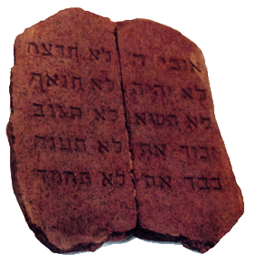
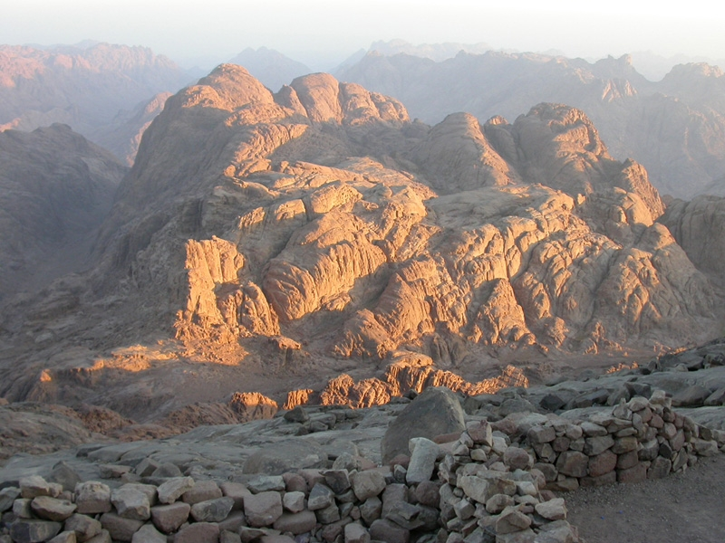
Скрижали – две каменные плиты, на которых, согласно Библии, были начертаны Десять заповедей.
Синай - гора на Синайском полуострове в Египте. Согласно Библии на этой горе Бог являлся Моисею и дал Десять заповедей.

Slide 5
10 заповедей моисея
1. Я — Господь Бог твой, да не будет у тебя других богов, кроме Меня.
2. Не делай себе кумира и ни какого изображения того, что на небе вверху, что на земле внизу и что в водах ниже земли; не поклоняйся и не служи им.
3. Не произноси имени Господа Бога твоего напрасно.
4. Помни день покоя, чтобы проводить его свято; шесть дней трудись и совершай в них все твои дела, а день седьмой — день покоя — да будет посвящен Господу Богу твоему.

Slide 6
5. Почитай отца твоего и матерь твою, чтобы тебе было хорошо и чтобы ты долго жил на земле.
6. Не убивай.
7. Не прелюбодействуй.
8. Не кради.
9. Не произноси ложного свидетельства на ближнего твоего.
10. Не желай жены ближнего твоего и не желай дома ближнего твоего, ни поля его, ни раба его, ни рабыни его … ни всего того, что принадлежит ближнему твоему.

Slide 7
Кроссворд
По вертикали:
Сколько всего заповедей дал Бог человеку?
Имя пророка, получившего заповеди?
Правила, данные Богом, помогающие различать добро и зло?
Гора, на которой Моисею были даны заповеди?
По горизонтали:
Каменные доски, на которых были записаны заповеди?
Книга, в которой записаны заповеди?

